Slide 1
数字集成电路与系统设计实验
综合实验：16位高速加法器设计
授课教师：贾嵩

Slide 2
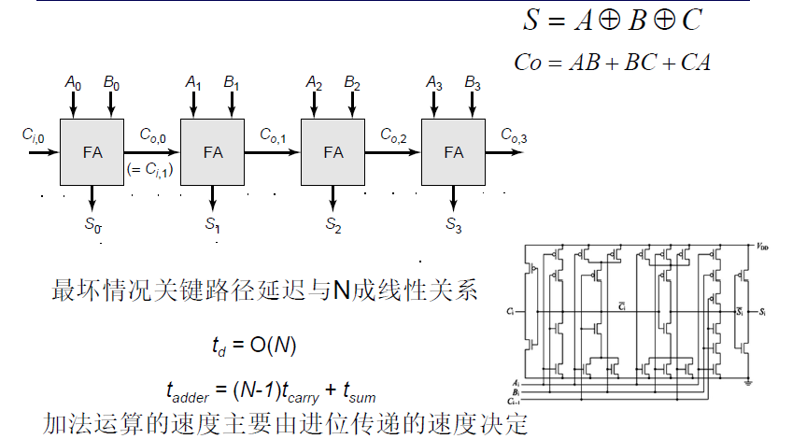
实验要求
功能：16位加法器设计，包括16位加数和被加数，1位进位输入，16位加法和，1位进位输出；完成电路设计、版图设计（DRC、LVS）、后仿真
速度：输出驱动1fF电容，测量输入信号和输出信号最大延迟
参考设计： 先完成一个16位行波进位（RCA）加法器的参考电路的电路设计和仿真（不需要版图设计），测出最大延迟时间作为本实验的速度参考
16位RCA基于28T全加器
PMOS宽度为400nm，NMOS宽度为200nm
输出端驱动1fF电容

Slide 3
实验要求
根据16位RCA的电路仿真结果，开展16位高速加法器的电路设计
速度要求：16位高速加法器的前仿真时间小于参考电路16位RCA的电路仿真延迟的一半（驱动1fF电容），即通过加法器结构、电路结构和器件尺寸的优化实现2倍以上的速度提升
版图设计：在电路仿真满足速度要求并确定电路结构和器件尺寸后，开展版图设计，版图最多使用4层金属，版图放在第一象限，最左面单元的左下角位于坐标原点；面积无要求，版图宽高比例不超过1:2或2:1，输入信号均从版图左侧进入，输出信号从版图右侧输出
结构优化：基于并行进位链；电路优化：互补CMOS、传输门、动态电路等；尺寸优化：可以根据需要调整器件尺寸
本学期实验部分成绩25分，其中单元实验10分，综合实验15分；综合实验成绩根据实验完成情况和实验报告，无期末答辩
综合实验评分：完成高速加法器版图DRC、LVS和后仿真，100分；未能完成版图80分；未完成高速加法器电路设计及仿真60分；未完成RCA参考电路设计及仿真30分

Slide 4
Carry-Select Adder-仅供参考
按照进位可能为0和1的两种情况计算两个结果，等待低位的进位到来后选择一个正确的结果

Slide 5
Carry-Select Adder-仅供参考

Slide 6
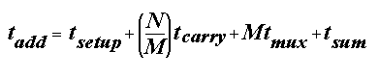
Carry-Select Adder: Critical Path

Slide 7
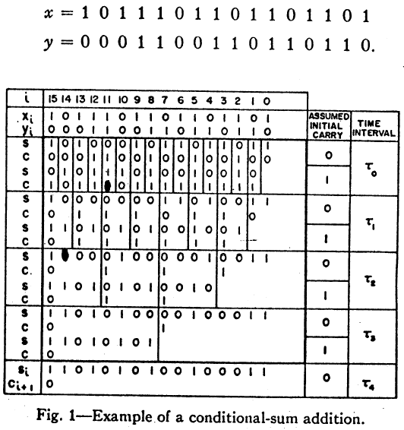
Conditional Sum Adder-仅供参考

Slide 8
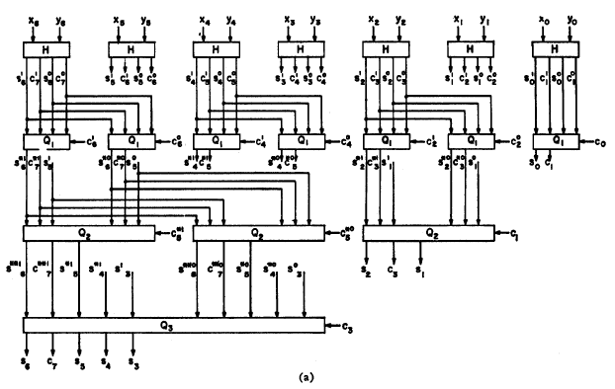
Conditional Sum Adder-仅供参考

Slide 9
综合实验时间安排
11月22日周开始的六次课
12月27日周为最后一次课，现场检查实验完成情况
25年1月12日，综合实验报告发作业邮箱
综合实验报告介绍实验过程、实验结果，并在报告中给出课程建议与意见等

Slide 10
祝同学们综合实验顺利！

